Slide 1
Terorismus Úvod do předmětu
Mgr. Dominika Kosárová, PhD.
Centrum bezpečnostních a vojenskostrategických studií UO
e-mail: dominika.kosarova@unob.cz

Slide 2
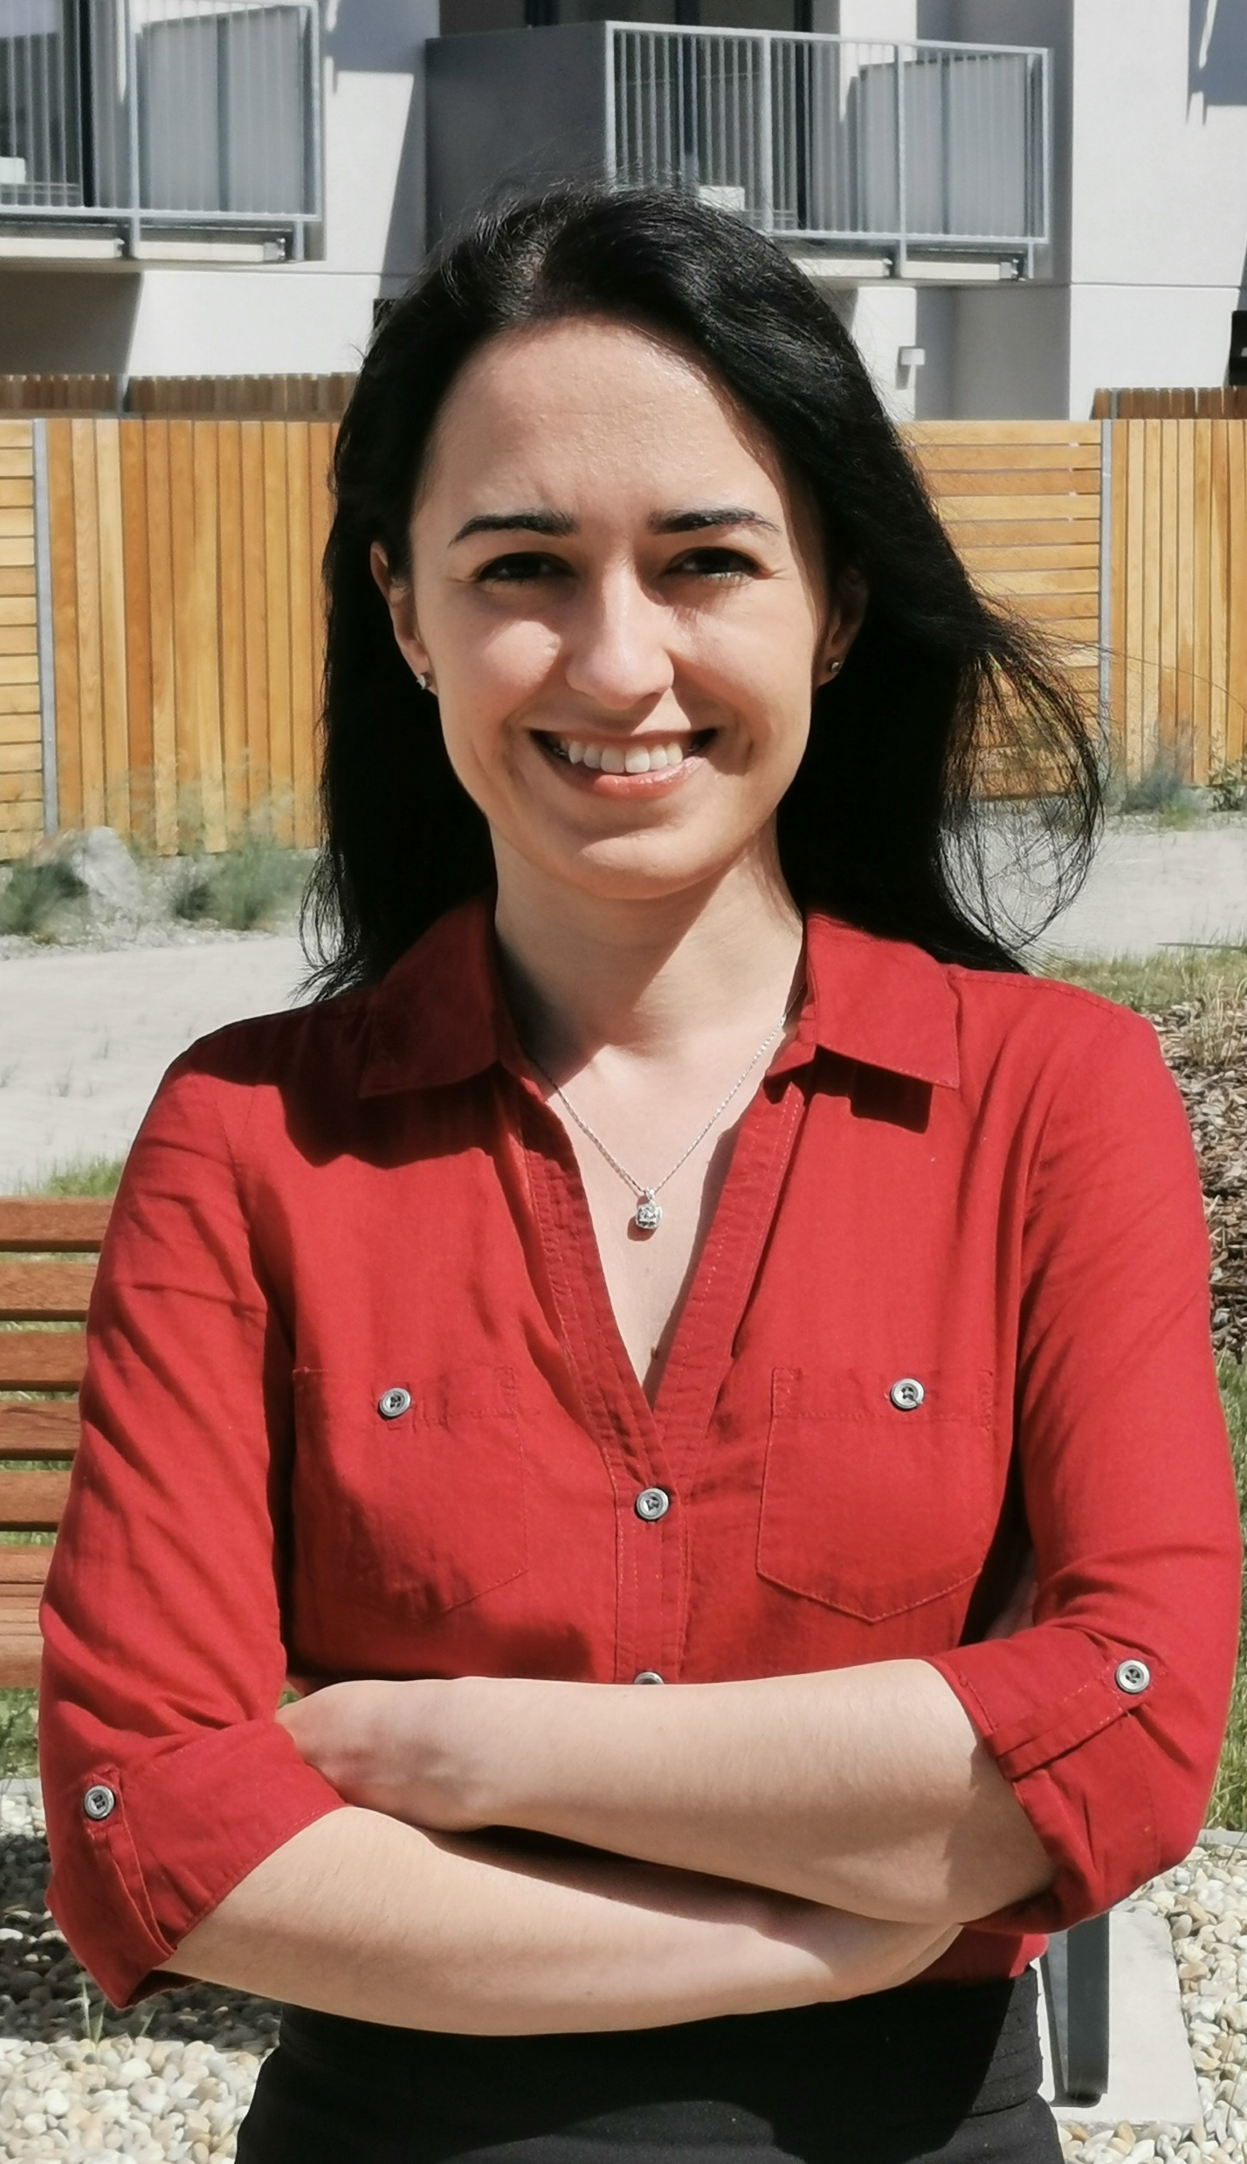
Něco o mně
Studium:
2010-2018: mezinárodní vztahy (UMB v Banské Bystrici) – Bc., Mgr., Ph.D.
2014-2015: geopolitika (Université de Reims) – M.A.
Další vzdělávání:
Program on Terrorism and Security Studies, Marshall Center, SRN
Seminar on Regional Security, Marshall Center, SRN
Program on Applied Security Studies, Marshall Center, SRN
Middle East Summer School, Ludwig Maximilian University, SRN
Confronting terrorism in today’s world, University College Roosevelt, Nizozemsko
From intervention to non-intervention: The triumph of sovereignty over human rights? Singidunum University, Srbsko
Kariéra:
od 2018: CBVSS UO
stáže: Mezinárodní organizace pro migraci, Zastoupení Evropské komise na Slovensku, AIESEC China

Slide 3
Obsah předmětu
Teoretické vymezení a charakteristika terorismu
Vývoj terorismu
Islamistický terorismus
Problematika radikalizace
Média a terorismus
Bezpečné přístavy pro teroristy
Moderní aspekty terorismu
Boj proti terorismu
Česká republika a terorismus

Slide 4
Užitečné informace
Cíl předmětu: Pochopit hrozbu terorismu (souvislosti a kontext).
Forma: 9 přednášek + 8 seminářů + zápočet
Moodle
Hodnocení: zápočet + aktivita na seminářích, potřeba získat 50% z obou kritérií
V případě absence na semináři bude stanoveno náhradní plnění.
Filmové večery (?)
Kontakt:
Email: dominika.kosarova@unob.cz
Tel: 973 442 744
Kancelář: Tučkova 23, C115 (vyvýšené přízemí)

Slide 5
Něco o Vás...
Jméno
Kde jste studovali bakaláře?
Proč jste si zvolili tento předmět? Jaká jsou Vaše očekávání od tohoto předmětu?
Co rádi děláte ve volném čase?
Cokoli dalšího...

